Slide 1








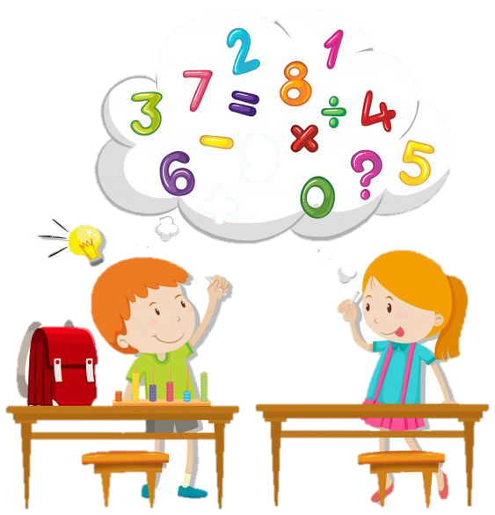
Notes:
Ta thấy thương của các phép chia ở câu hỏi 3 bằng nhau và bằng 2. Vậy dựa vào mối liên hệ của phân số và phép chia số tự nhiên đã được tìm hiểu ở bài trước, các phân số vừa tìm được ở bài số 4 có bằng nhau hay không? Chúng ta cùng tìm hiểu ở bài học hôm nay.

Slide 2

Nhận biết sự bằng nhau của hai phân số (thông qua hình ảnh trực quan).
Vận dụng được các dạng toán đã học về phân số bằng nhau vào giải quyết một số tình huống gắn với thực tế.

Slide 3

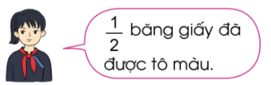

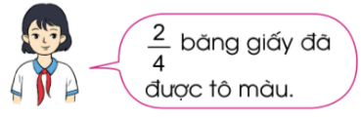


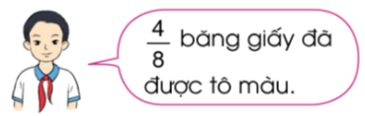
Ánh, Ngân, Minh có 3 băng giấy kích thước khác nhau
Ánh chia băng giấy thành 2 phần bằng nhau, tô màu vào 1 phần.
Ngân chia băng giấy thành 4 phần bằng nhau, tô màu vào 2 phần.
Minh chia băng giấy thành 8 phần bằng nhau, tô màu vào 4 phần.

Slide 4

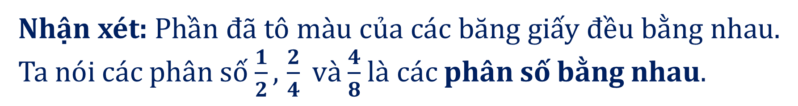
Nhận xét: Phần đã tô màu của các băng giấy đều bằng nhau. Ta nói các phân số $\frac{1}{2},$ $\frac{2}{4} và$ $\frac{4}{8}$ là các phân số bằng nhau.
Các phân số $\frac{1}{2},$ $\frac{2}{4} và$ $\frac{4}{8}$ có tử số và mẫu số khác nhau nhưng có giá trị bằng nhau. Ta gọi các phân số đó là các phân số bằng nhau.
Viết là: $\frac{1}{2}=$ $\frac{2}{4}=$ $\frac{4}{8}$

Slide 5










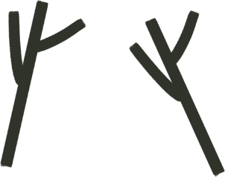
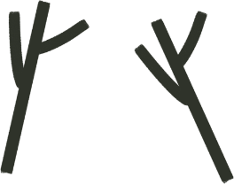
Phân số bằng nhau là gì?
Các phân số có tử số và mẫu số khác nhau nhưng có giá trị bằng nhau. Ta gọi các phân số đó là các phân số bằng nhau.

Slide 6





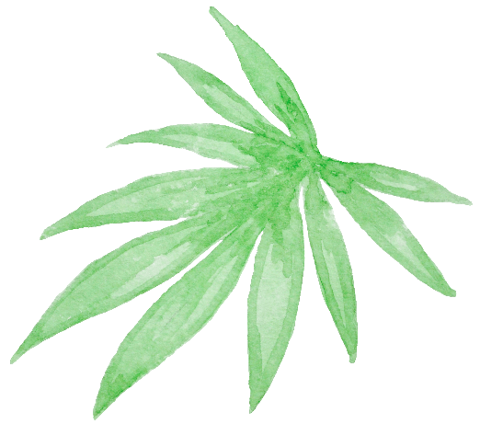

Slide 7
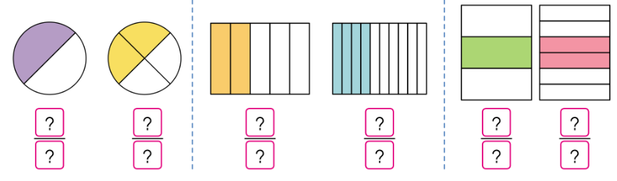
1. a) Quan sát hình vẽ, nêu các cặp phân số bằng nhau:
1
2
2
4
2
2
2
4
5
10
3
6

Slide 8
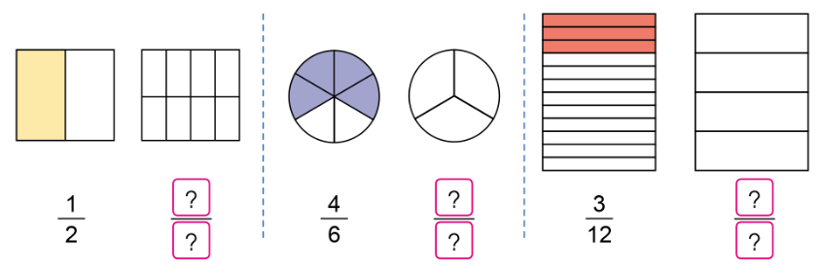
b) Chỉ ra phần cần tô màu để có cặp phân số bằng nhau:
4
2
1
8
3
4

Slide 9

Dặn dò

Slide 10


